Slide 1
Proyecto Fitness Storage System
Brayan Estiven Epalza Guerrero.
Cesar Esteban Garzón Contreras.
Isabela Tapias Jiménez.
Jhon Sebastián Zamudio Ávila.
Sharol Nayibe Sáenz Salgado.

Slide 2

Objetivo General
Desarrollar un sistema información web, encaminado al adecuado control y manejo de datos sobre clientes, entrenadores, y pagos en un gimnasio. También establece una comunicación entre el personal y los clientes mediante la implementación de un foro.

Slide 3

Objetivos específicos
Tener el control de acceso de los usuarios al sistema a través de un login.
Registrar, actualizar, editar, eliminar y consultar la información de los clientes.
Tener un CRUD completamente funcional con las opciones de adicionar, editar y eliminar.
Contar con una interfaz para el foro.

Slide 4
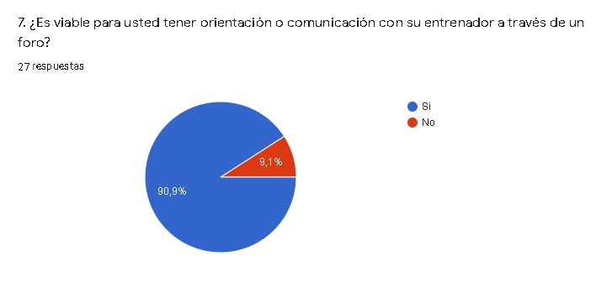
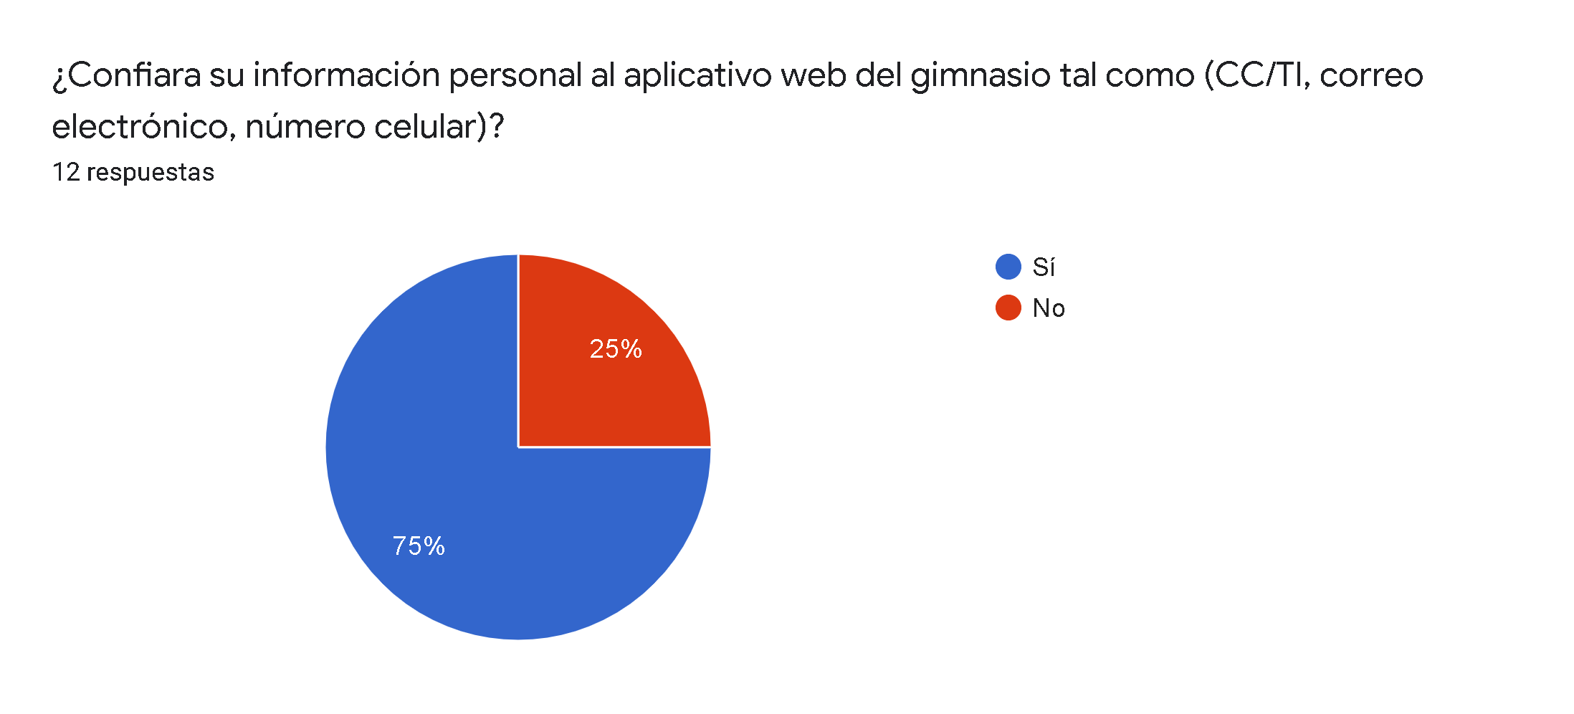
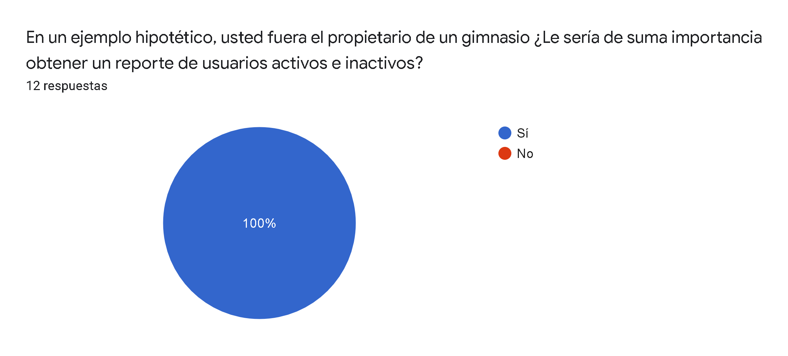
Estadísticas

Slide 5
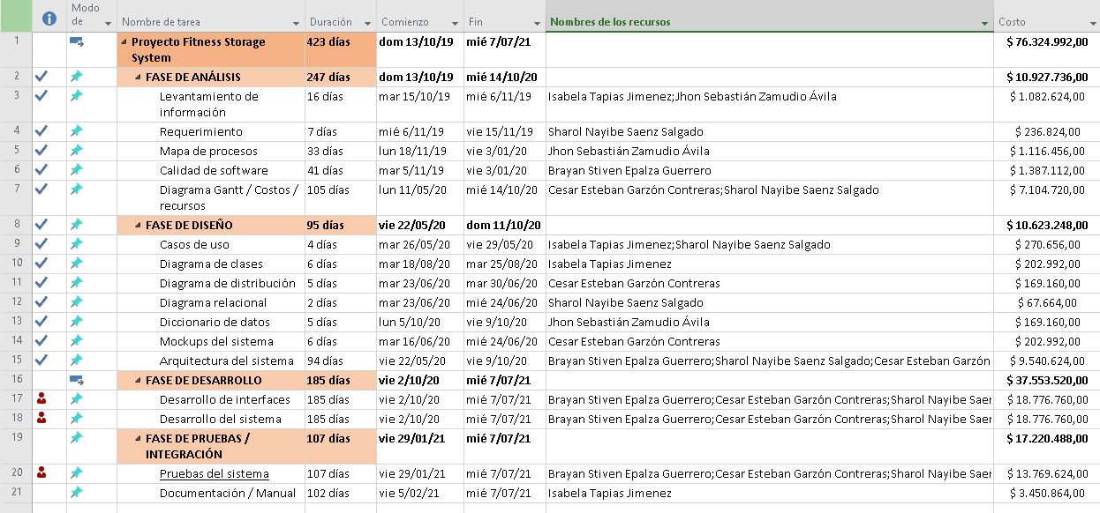
Diagrama de Gantt

Slide 6
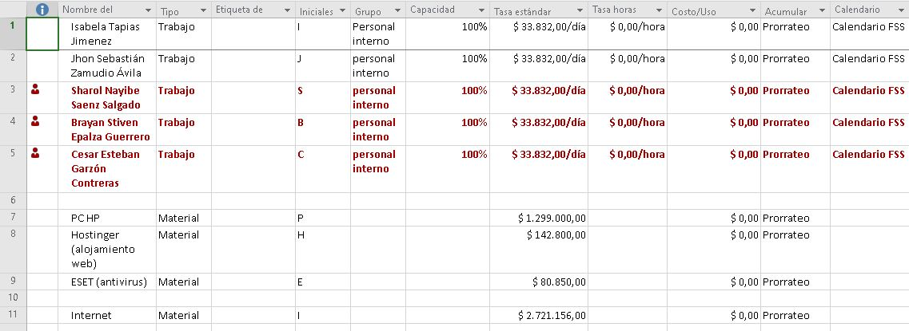
Hoja de recursos de Gantt

Slide 7
Requerimientos funcionales
RF-01 | Iniciar Sesión
VERSION | 1
DEPENDENCIA | Los diferentes roles (Administrador, Entrenador y Cliente) deben contar con usuario.
DESCRIPCION | El sistema debe permitir el acceso solamente a usuarios autorizados.
IMPORTANCIA | Alta
PRIORIDAD | Alta
CARACTERISTICAS | Los tres roles tendrán un ingreso rápido y eficiente al software.
RF-02 | Registro de usuarios
VERSION | 1
DEPENDENCIA | El cliente debe contar con una suscripción activa. El entrenador debe contar con un contrato.
DESCRIPCION | El administrador registra nuevos usuarios, con los siguientes datos: Documento de identificación, nombres, apellidos, tiempo de suscripción o contrato, número de contacto, correo electrónico.
IMPORTANCIA | Alta
PRIORIDAD | Alta
CARACTERISTICAS | El usuario tiene acceso al entorno web del gimnasio.

Slide 8
Requerimientos funcionales
RF-03 | Rol de administrador
VERSION | 1
DEPENDENCIA | Iniciar sesión. Tener una base de datos de cada usuario.
DESCRIPCION | El software permite que el rol de administrador pueda realizar la búsqueda de cada usuario según el número de identificación. De igual manera puede agregar, modificar, ocultar y guardar cambios en la base de datos.
IMPORTANCIA | Alta
PRIORIDAD | Medio
CARACTERISTICAS | El rol de administrador puede acceder a una base de datos de cada cliente mediante un software web.
RF-04 | Foro de comunicación.
VERSION | 1
DEPENDENCIA | Tener un usuario. Iniciar sesión.
DESCRIPCION | El sistema permite la comunicación entre entrenadores y clientes mediante un foro de comunicación.
IMPORTANCIA | Alta
PRIORIDAD | Medio
CARACTERISTICAS | El cliente puede formular preguntas y tendrá comunicación con el personal del gimnasio. El entrenador puede publicar novedades para los clientes.

Slide 9
Requerimientos no funcionales
RNF-02 | Diseño web
VERSION | 1
DEPENDENCIA | Implementar un correcto uso de lenguaje de programación HTML+CSS.
DESCRIPCION | El software web contará colores, fuente, tamaño de fuente e imágenes adecuadas para la visualización de la información.
IMPORTANCIA | Media.
PRIORIDAD | Alta.
CARACTERISTICAS | El software web tiene un adecuado diseño web.
RNF-03 | Compatibilidad
VERSION | 1
DEPENDENCIA | Características de hardware y software del equipo.
DESCRIPCION | Será manejado a través de una computadora con características mínimas; procesador Intel Pentium, memoria RAM de 4GB, disco duro de 500 GB y S.O Windows 10.
IMPORTANCIA | Media
PRIORIDAD | Alta
CARACTERISTICAS | El software cuenta con las características básicas compatibles con el sistema.

Slide 10
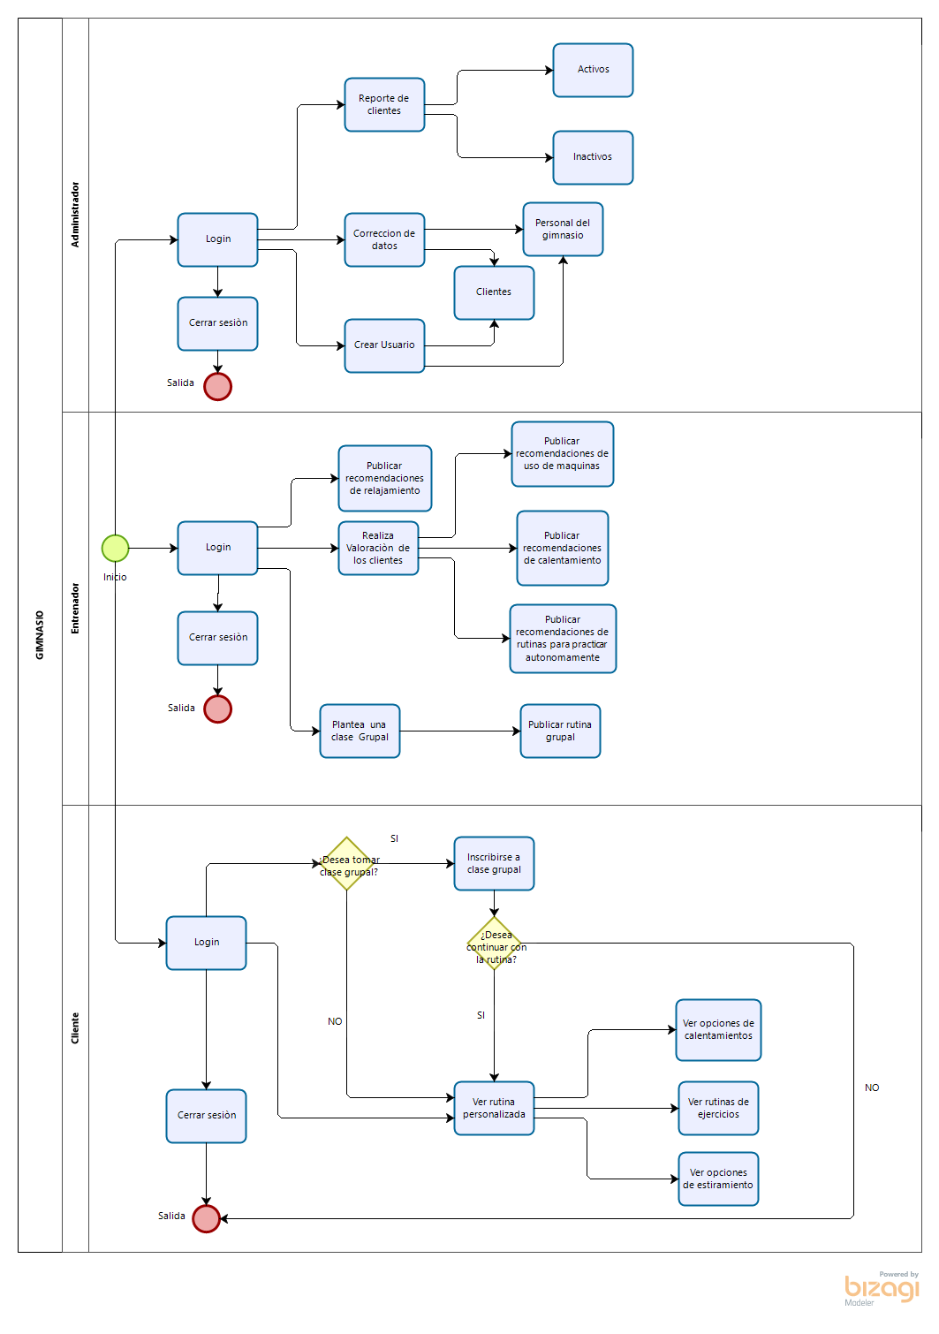
Mapa procesos

Slide 11
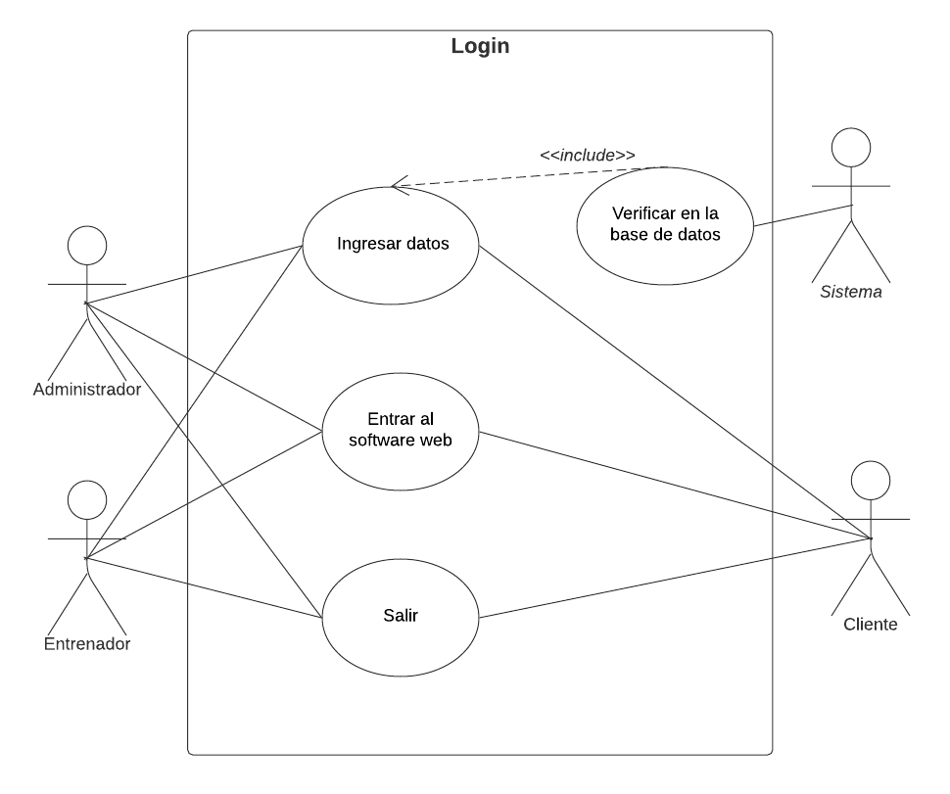
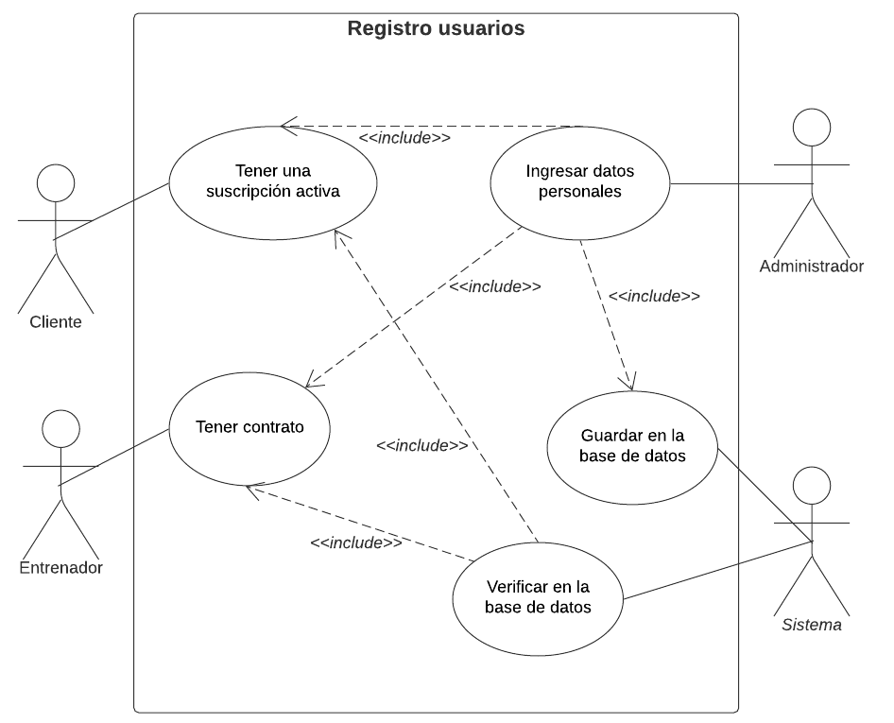
Casos de uso

Slide 12
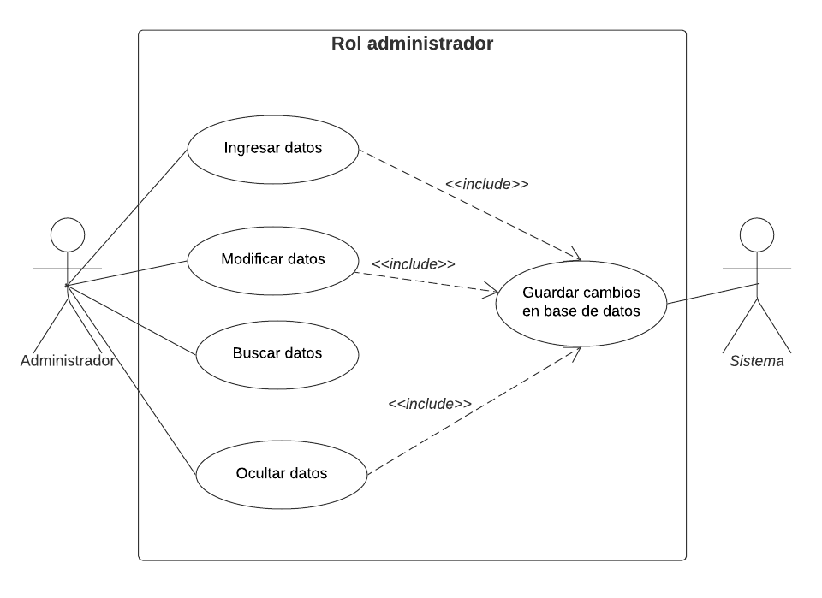
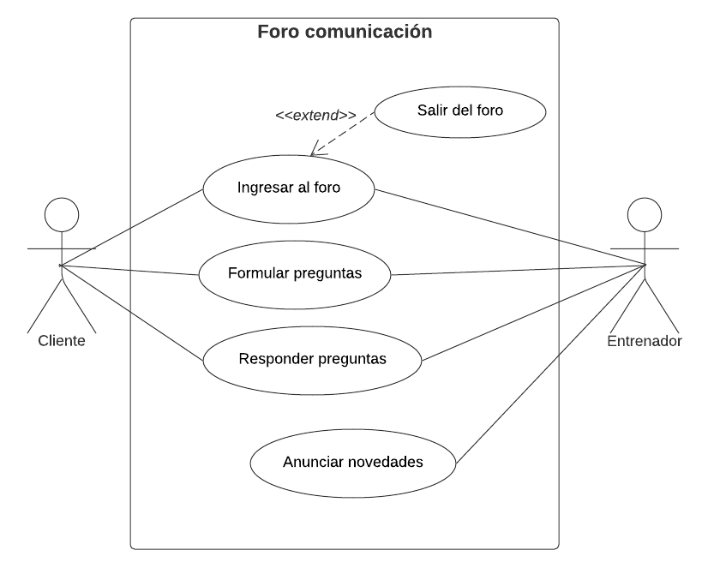
Casos de uso

Slide 13
Casos de uso extendido
Caso de Uso | Registro de usuarios | Identificador: CU001
Actores | Administrador y sistema.
Tipo | Primario.
Referencias | CU002
 | RF- 02
Precondición | Suscripción activa o contrato.
Postcondición | Registro en el sistema.
Descripción | El sistema registra nuevos clientes, con los siguientes datos: Documento de identificación, nombre de cliente, apellidos de cliente, tiempo de suscripción, número de contacto, correo electrónico.
Resumen | El cliente ingresa sus datos al sistema para registrarse, el sistema verificará que tenga la suscripción activa y registrará los datos en la base de datos.
Curso Normal
Nro. | Ejecutor | Paso o Actividad
1 | -Sistema | Registrar datos ingresados.
1 | -Cliente | Ingresar los datos.
Actores: Sistema: -Ingresar los datos: -Verificar la suscripción activa Doc. Identidad. -Verificar contrato entrenador Nombre completo. Tiempo suscripción. -Guardar en la base de datos Número de contacto. Email.

Slide 14
Casos de uso extendido
Caso de Uso | Login | Identificador: CU002
Actores | Entrenador, cliente, administrador y sistema.
Tipo | Primario.
Referencias | CU001
 | RF - 01
Precondición | Registrado en la base de datos.
Postcondición | Acceder al sistema.
Descripción | El sistema debe permitir el acceso solamente a usuarios autorizados.
Resumen | El cliente ingresa al software usando su usuario y contraseña el sistema verificará si hay un registro del mismo.
Curso Normal
Nro. | Ejecutor | Paso o Actividad
2 | -Entrenador. | Ingresar al sistema.
2 | -Cliente | Ingresar al sistema.
2 | -Administrador | Ingresar al sistema.
Actores: Sistema: -Registro en base de datos -Verificar en la base de datos -Ingresar al sistema. -Salir del sistema.

Slide 15
Casos de uso extendido
Caso de Uso | Rol de administrador | Identificador: CU003
Actores | Administrador y sistema.
Tipo | Primario.
Referencias | CU002
 | RF - 03
Precondición | Cuenta en el sistema.
Postcondición | Acceso libre al sistema.
Descripción | El software permite que el administrador pueda crear, modificar, buscar y actualizar datos de cada cliente.
Resumen | El administrador podrá acceder a la base de datos y modificar cualquier dato del usuario cliente o entrenador, incluso la suscripción.
Curso Normal
Nro. | Ejecutor | Paso o Actividad
3 | -Sistema | Guardar cambios.
3 | -Administrador | Crear y modificar datos.
Actores Sistema: -Crear usuarios. -Guardar cambios en la base de datos. -Modificar datos de clientes. -Buscar datos de clientes. -Actualizar la base de datos.

Slide 16
Casos de uso extendido
Caso de Uso | Foro de comunicación. | Identificador: CU004
Actores | Entrenador y cliente.
Tipo | Secundario
Referencias | CU002
 | RF - 04
Precondición | Ingresar al sistema.
Postcondición | Formular preguntas.
Descripción | El sistema permite la comunicación entre entrenadores y clientes mediante un foro de comunicación.
Resumen | Habrá un foro de comunicación en el cual los clientes y entrenadores participarán a través de la modalidad de preguntas y respuestas. El entrenador puede subir novedades con respecto a las clases y horarios.
Curso Normal
Nro. | Ejecutor | Paso o Actividad
4 | -Cliente | Formular preguntas
5 | -Entrenador | Responder preguntas
Actor 4 -Ingresar al foro. -Formular preguntas. -Responder preguntas. -Salir del foro. |  | Actor 5 -Anunciar novedades -Formular preguntas -Responder preguntas. -Salir del foro.

Slide 17
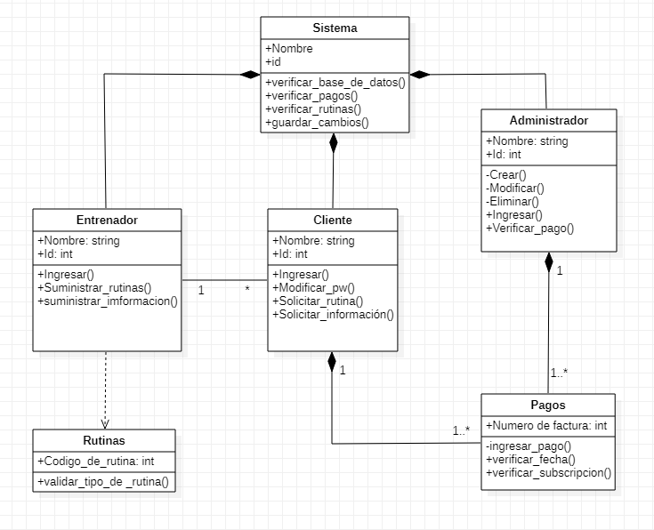
Diagrama de clases

Slide 18
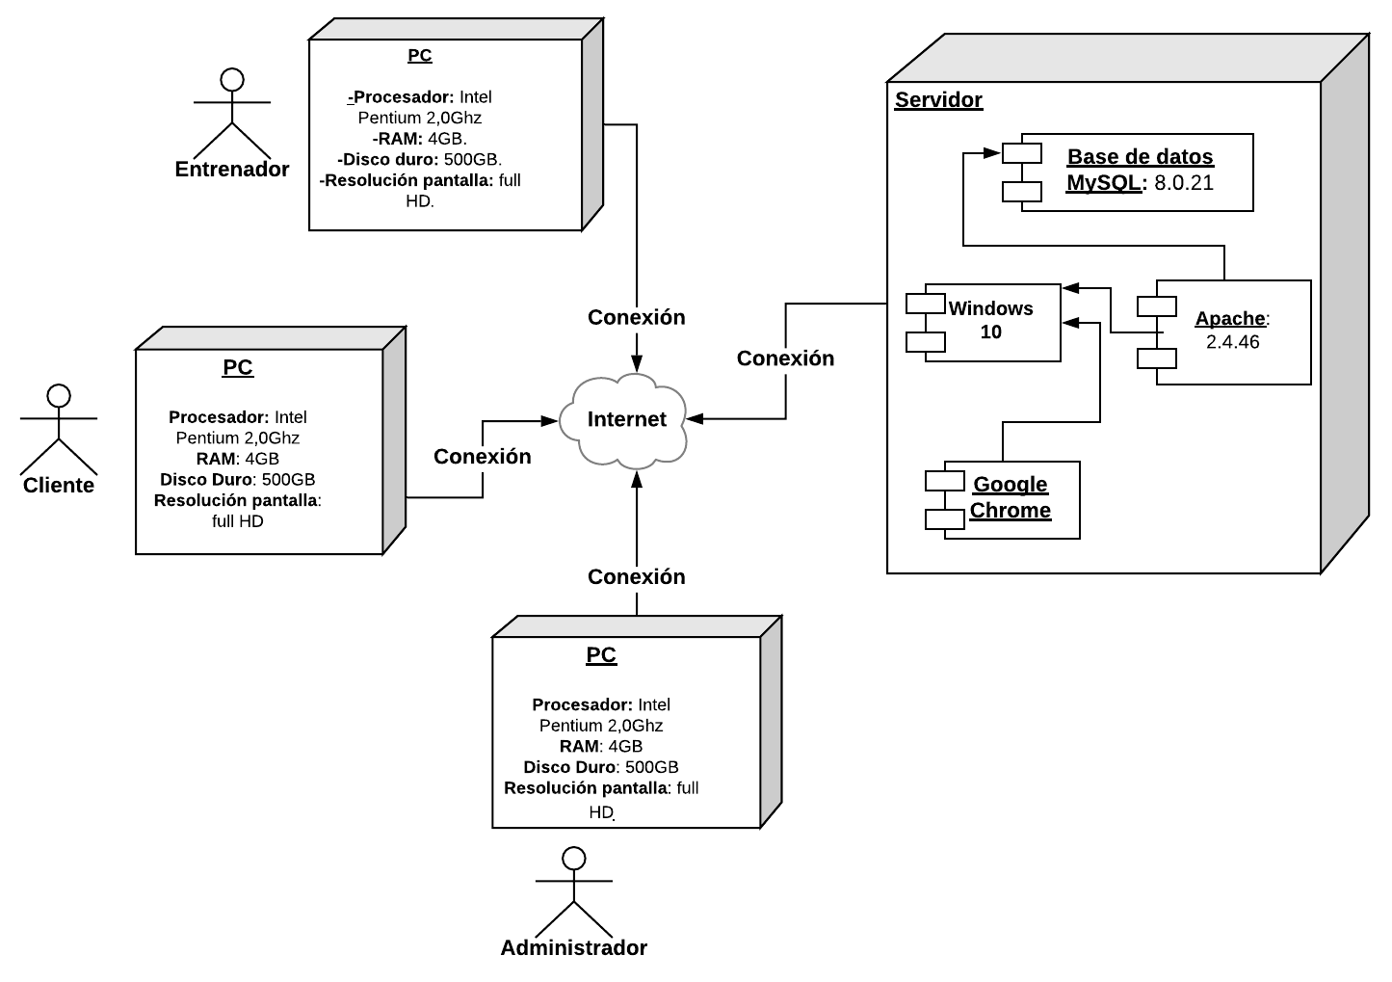
Diagrama de distribución

Slide 19
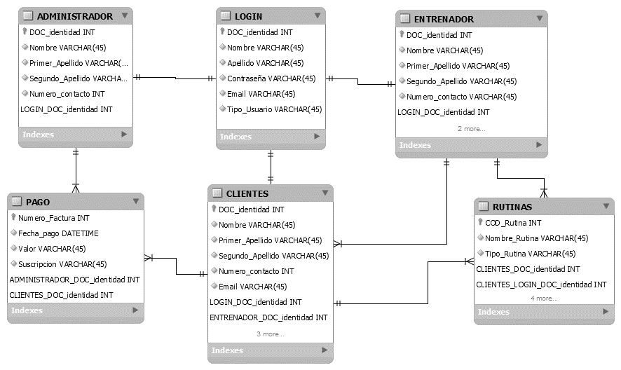
Diagrama relacional normalizado

Slide 20
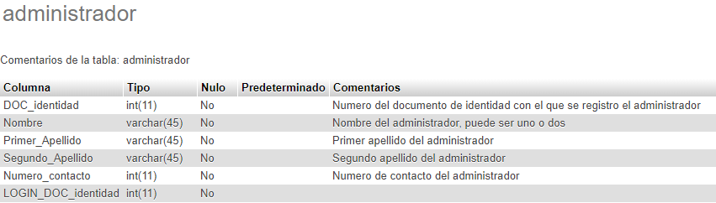
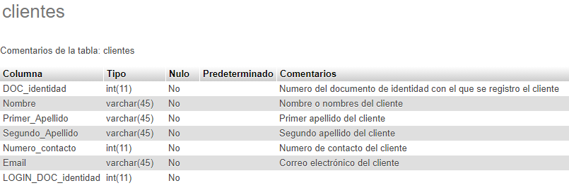
Diccionario de datos

Slide 21
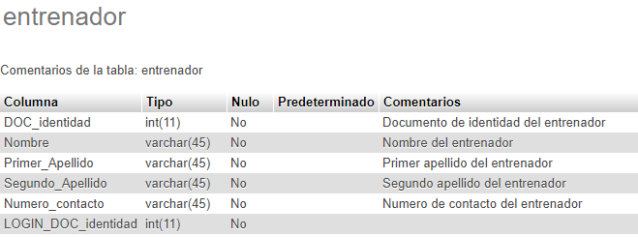
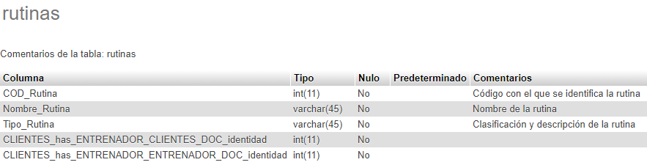
Diccionario de datos

Slide 22
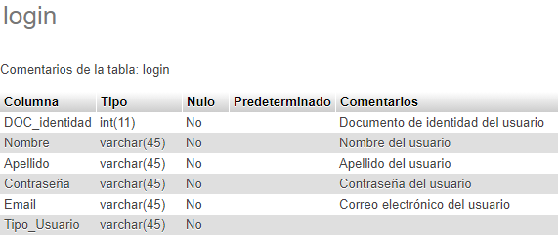
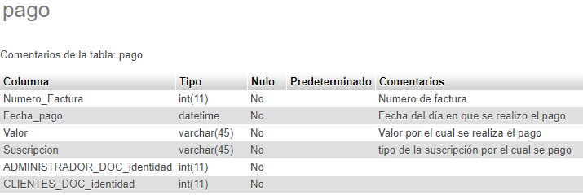
Diccionario de datos

Slide 23
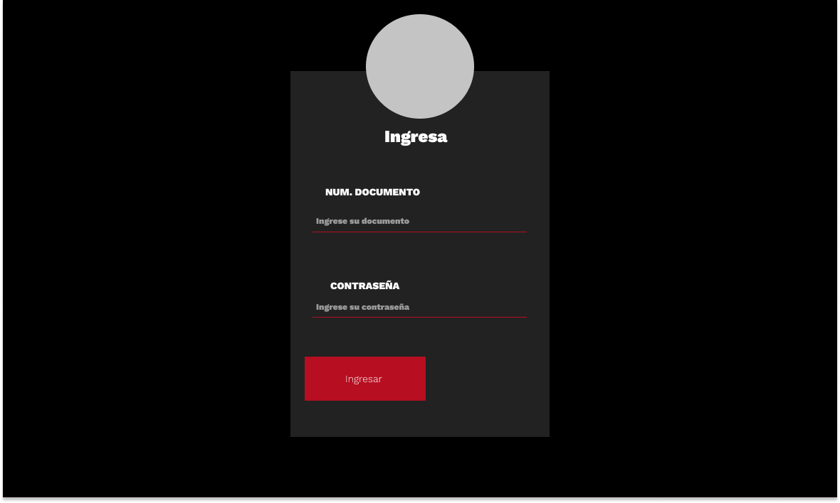
Mockups

Slide 24
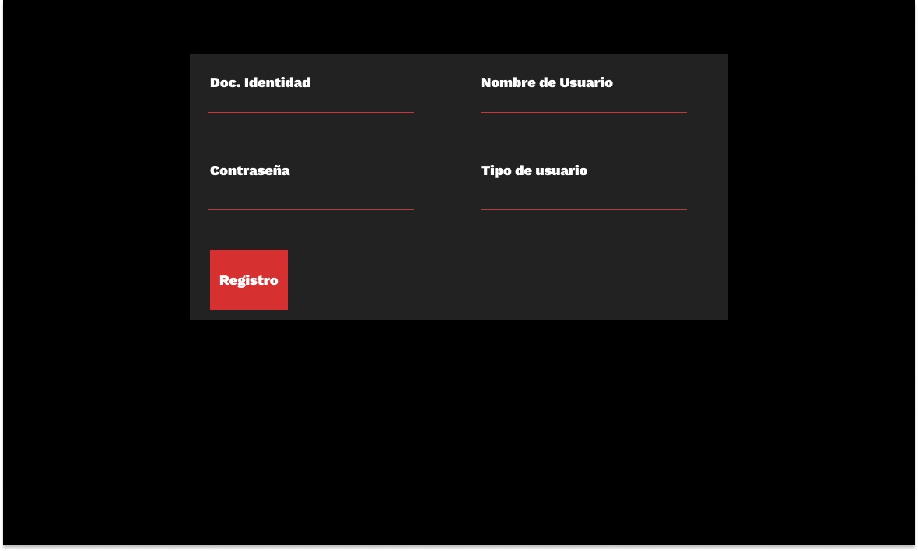
Mockups

Slide 25

Mockups

Slide 26
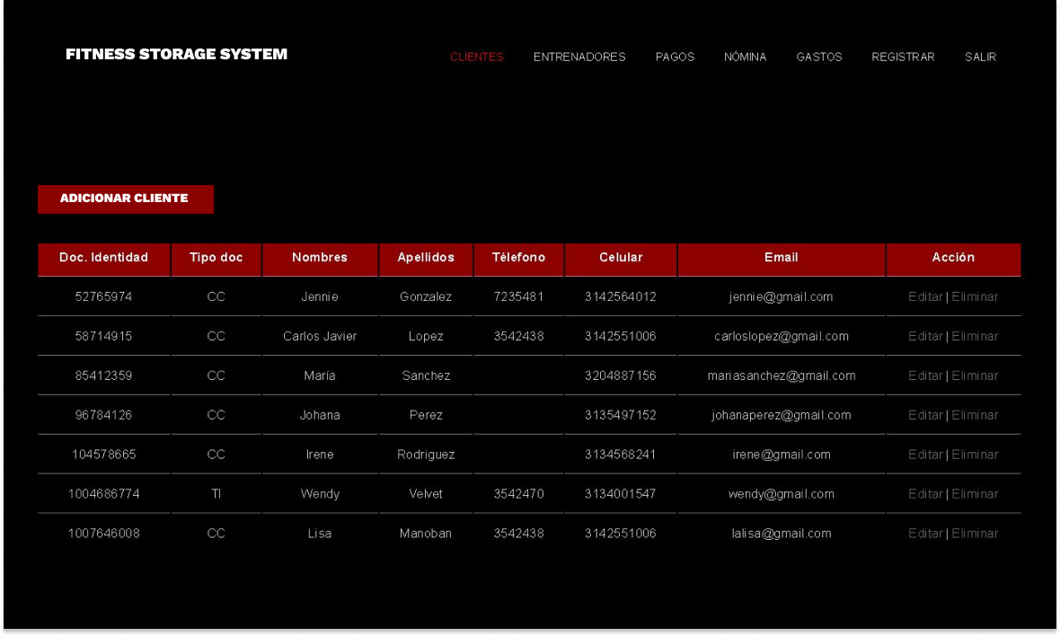
Mockups

Slide 27
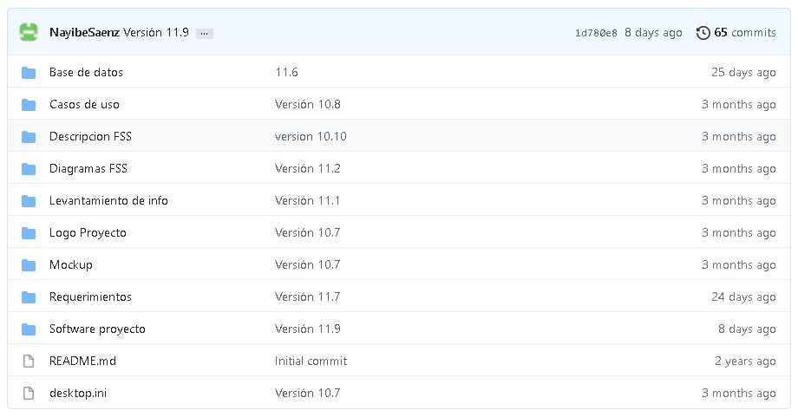
Github: control de versiones
https://github.com/teamfsteelsystem/ProyectoFSS

Slide 28

Delimitación del proyecto
Fitness Storage System es un proyecto que se está desarrollando por aprendices del Sena en un tiempo determinado de año y medio. Tendrá su prueba piloto en el gimnasio Energy Training ubicado en Suba (cra 109ª N° 143-73).

